Slide 1


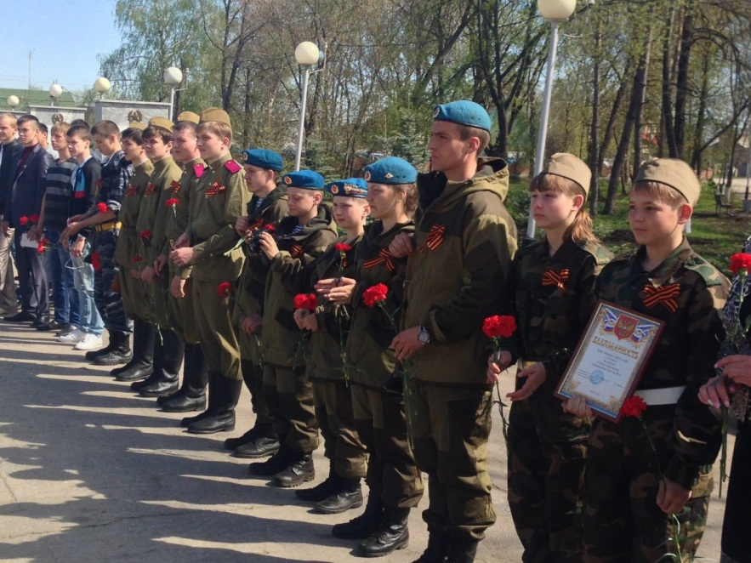
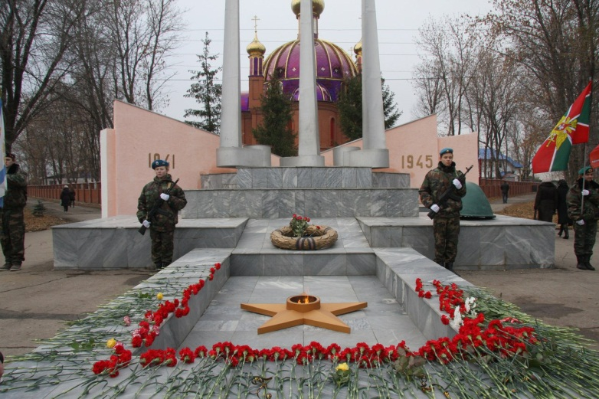
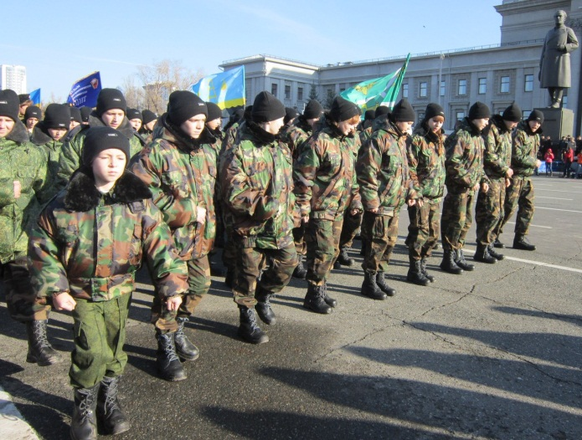
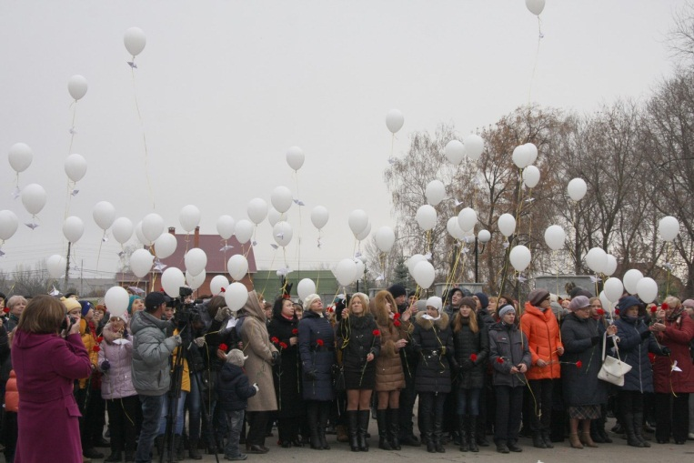
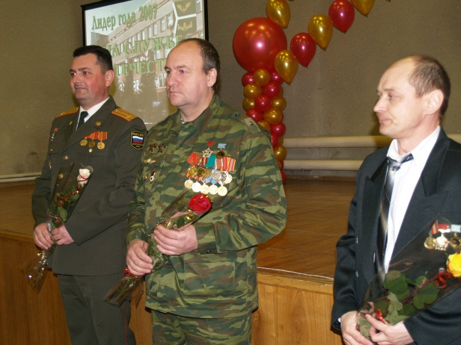
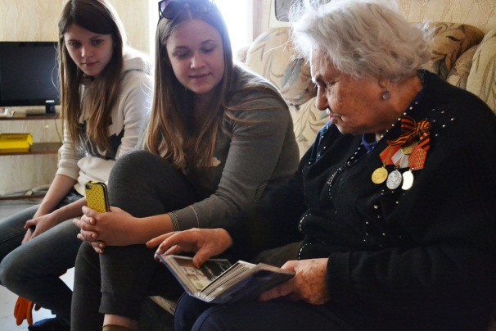
Городской округ Кинель

Slide 2
Муниципальная программа «Реализация молодежной политики в городском округе Кинель Самарской области» на 2013 – 2017 гг.;
Муниципальная программа «Нравственно-патриотическое воспитание детей и молодежи городского округа Кинель Самарской области» на 2013 – 2017 гг.;
Муниципальная программа «Развитие культуры городского округа Кинель Самарской области» на 2013 – 2017 гг.;
Муниципальная программа «Развитие физической культуры и спорта в городском округе Кинель Самарской области» на 2013 – 2017 гг.;
Муниципальная программа «Поддержка семей с детьми городского округа Кинель Самарской области» на 2016 – 2017 гг..
Муниципальные программы
городского округа Кинель Самарской области:
.

Slide 3
структурные подразделения администрации городского округа Кинель Самарской области;
Кинельское управление министерства науки и образования Самарской области;
образовательные организации;
учреждения культуры, спорта, молодежной политики;
средства массовой информации;
детские и молодежные общественные объединения и организации;
молодежные совещательные структуры;
Совет ветеранов;
Союз женщин;
предприятия и учреждения городского округа Кинель.
Субъекты реализации нравственно-патриотического воспитания на территории городского округа Кинель Самарской области:
.

Slide 4
сохранение исторической памяти поколений;
формирование моральных и нравственных качеств патриотизма в сознании жителей, развитие волонтерского движения как важного элемента нравственно-патриотического воспитания;
воспитание преданности Родине и готовности к ее защите, привлечение молодежи к активному участию в спортивно-массовых мероприятиях и военно-прикладных видах спорта, подготовка молодых людей к службе в Вооруженных силах РФ;
обеспечение преемственности поколений;
формирование активной гражданской позиции у молодежи, поддержка молодежных инициатив.
Направления патриотического воспитания населения городского округа Кинель:
.

Slide 5

Сохранение исторической памяти поколений

Slide 6
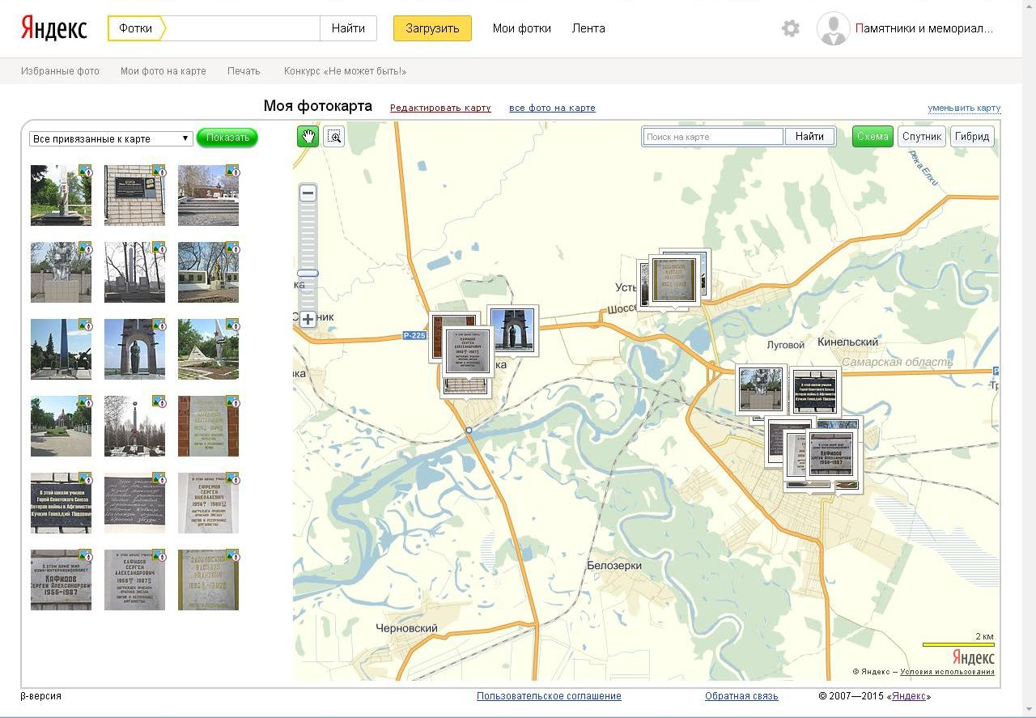
Интерактивная карта памятников и мемориальных досок, посвященных Великой Отечественной войне и локальным конфликтам

Slide 7
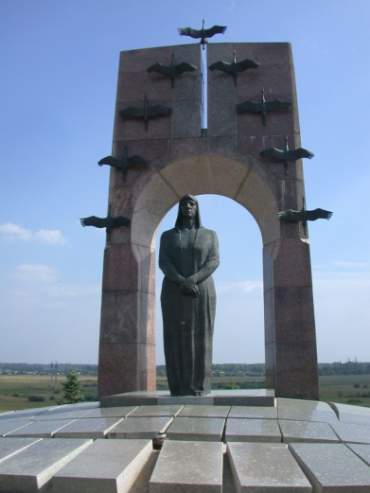
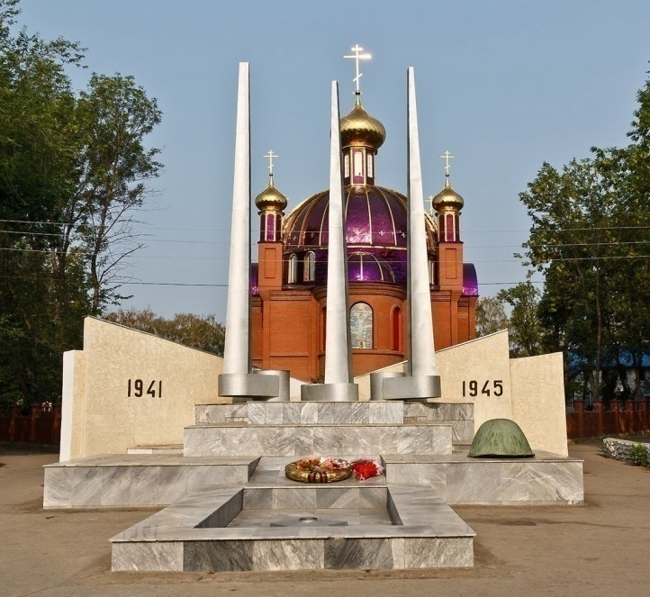
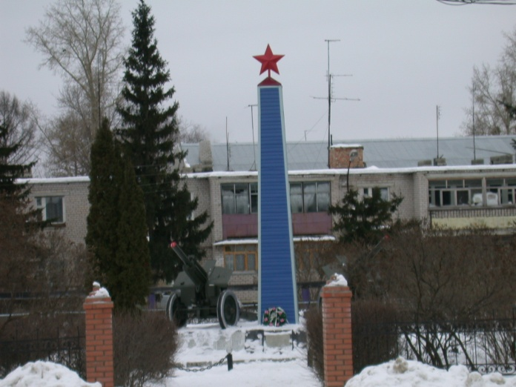
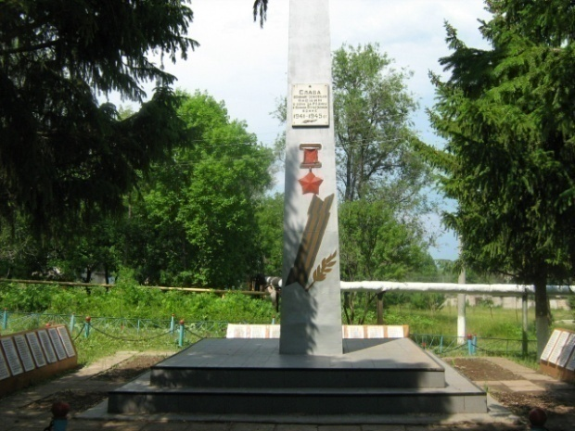
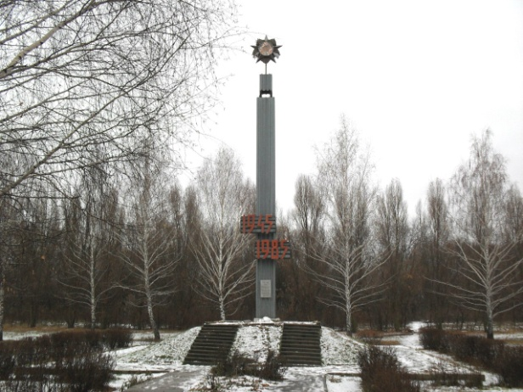
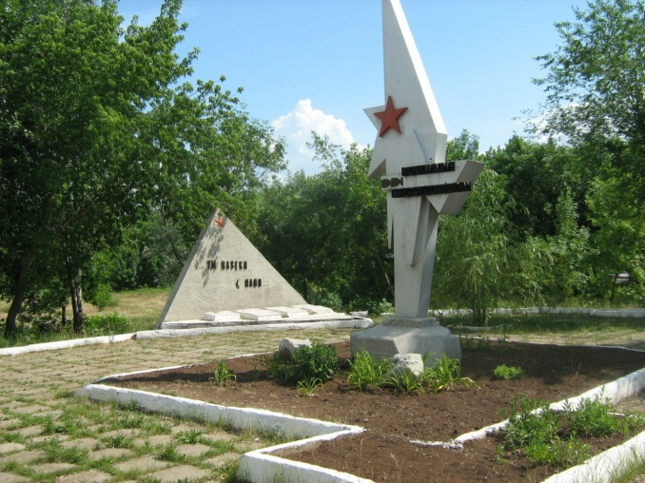
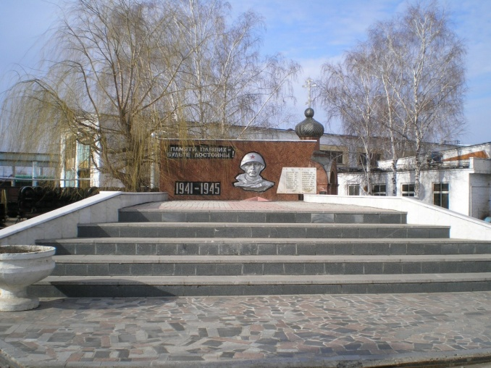
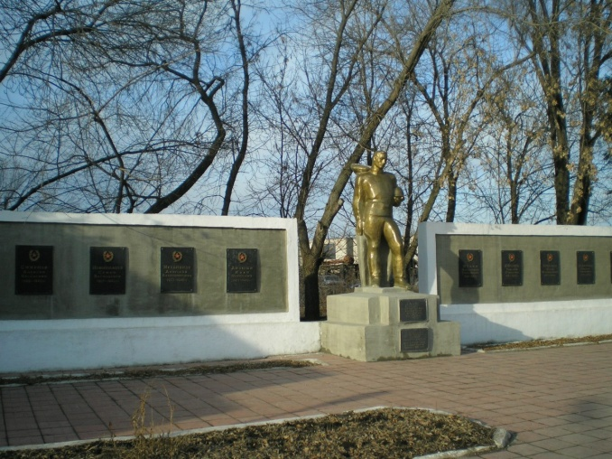
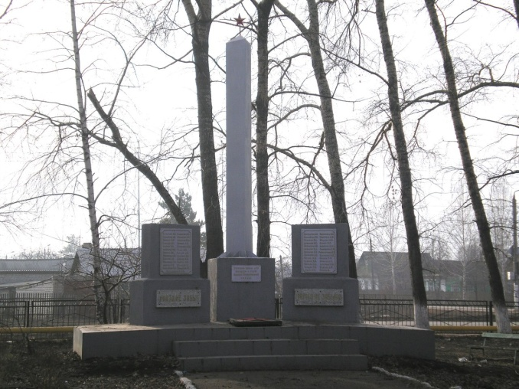

Slide 8
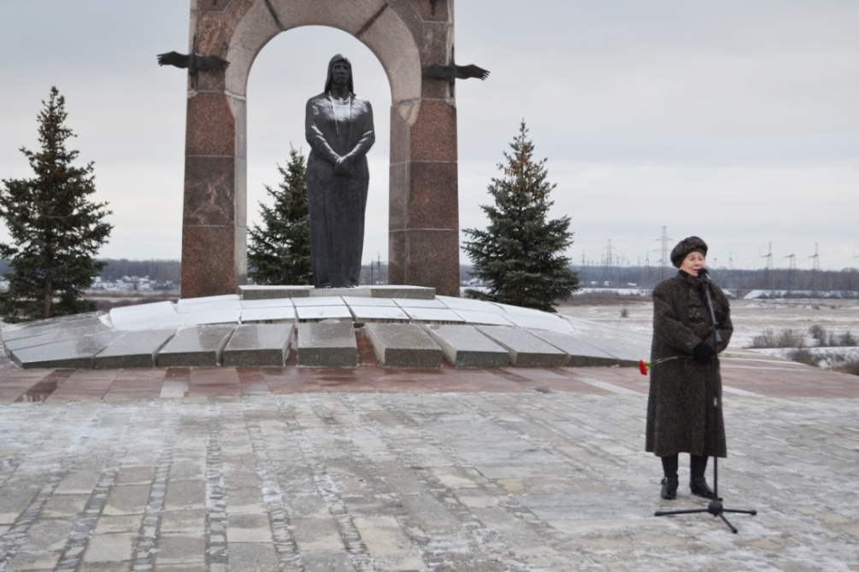

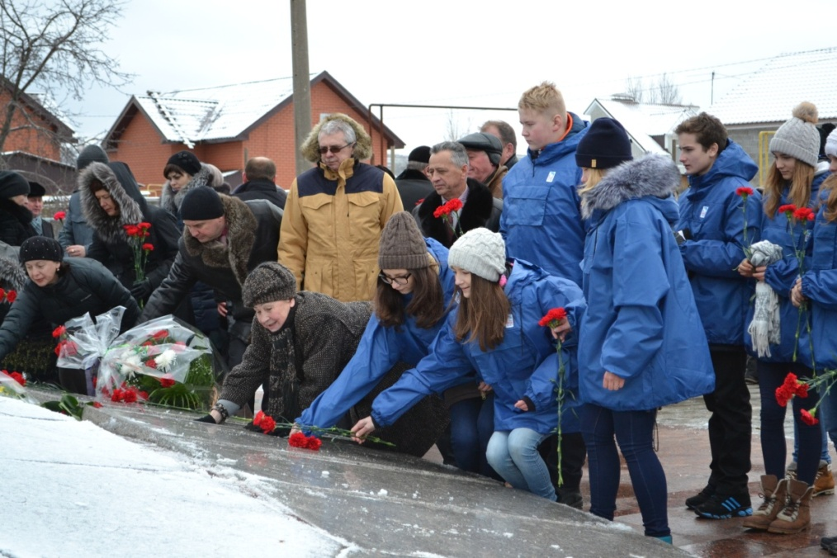

Slide 9
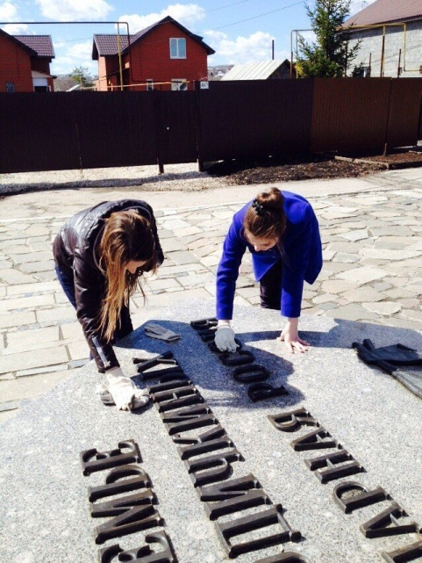
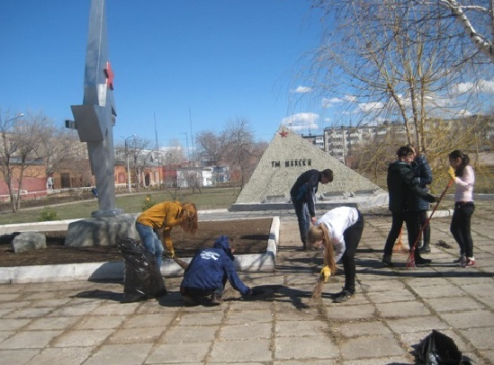
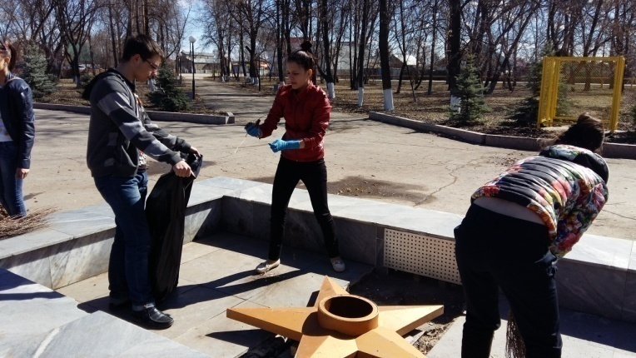
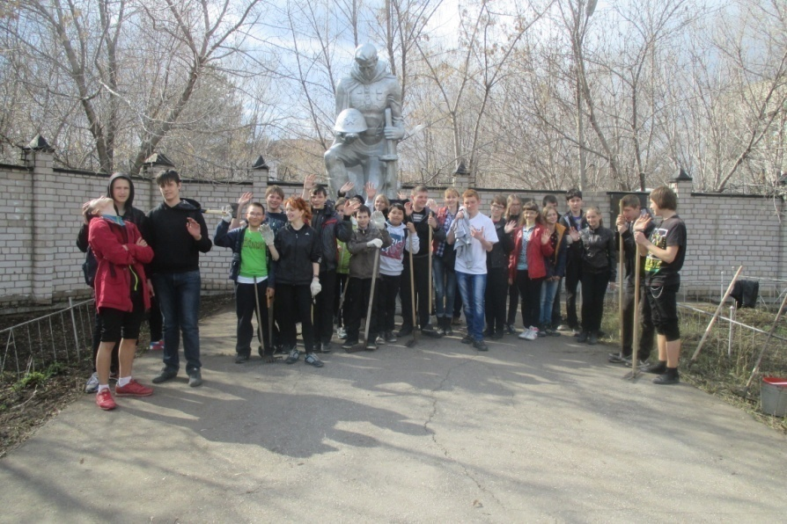
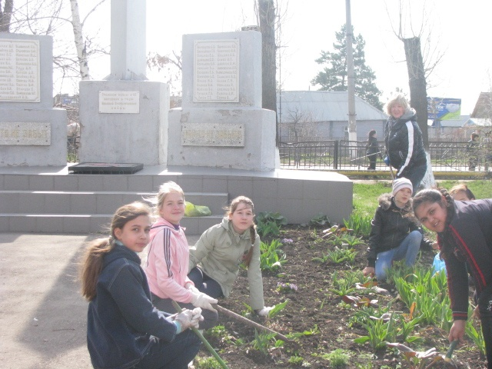
В городском округе Кинель ежегодно проходит
молодежная акция «Дорога к обелиску»

Slide 10
Формирование моральных и нравственных качеств патриотизма в сознании жителей, развитие волонтерского движения как важного элемента нравственно-патриотического воспитания

Slide 11


Празднование 70-летия Великой Победы
В городском округе Кинель проведено более 50 мероприятий с общим охватом более 17 тысяч человек.

Slide 12

Волонтерский корпус городского округа Кинель «Волонтеры Победы»
ЦЕЛЬ: вовлечение максимального количества молодежи в волонтерскую практику, обеспечение эффекта сопричастности молодого поколения с великими историческими событиями посредством участия волонтеров в организации и проведении основных мероприятий, посвященных празднованию 70-летия Победы в Великой Отечественной войне 1941 – 1945 годов.

Slide 13
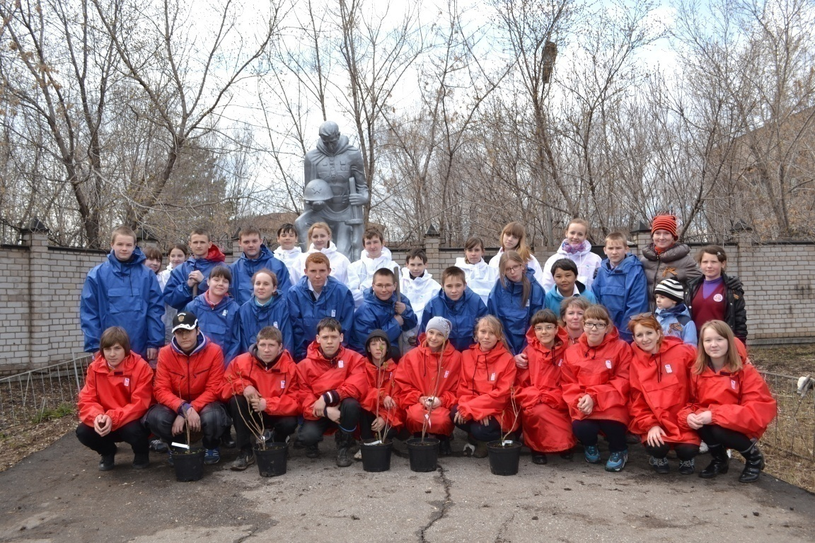
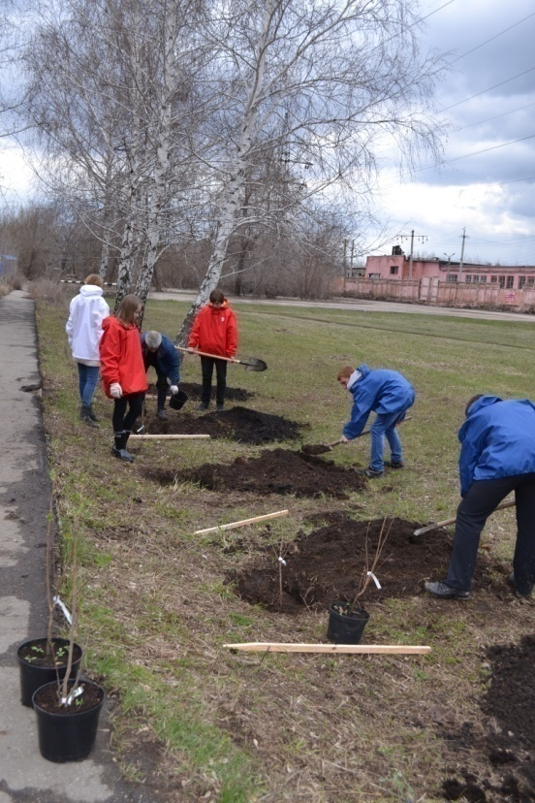
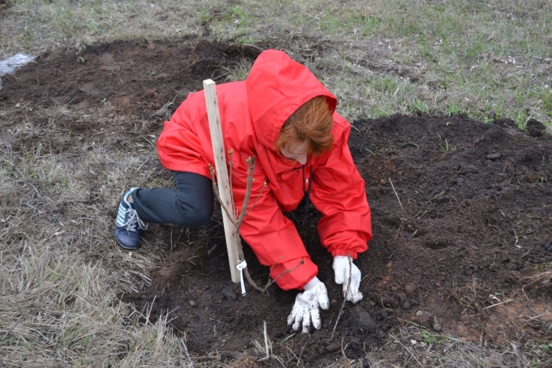
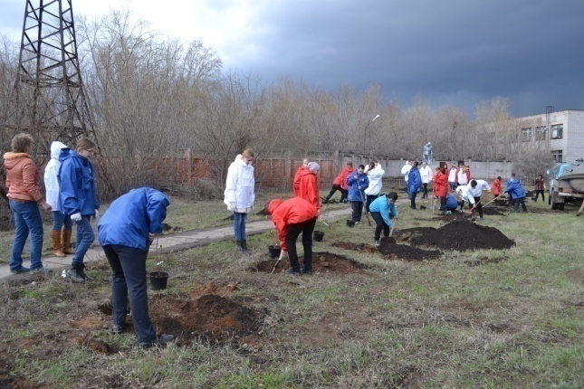
Всероссийская акция «Сирень Победы»

Slide 14
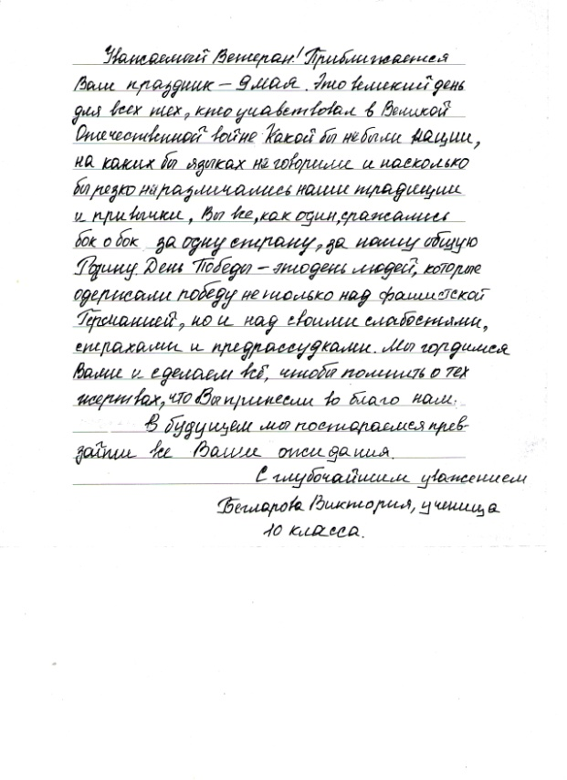
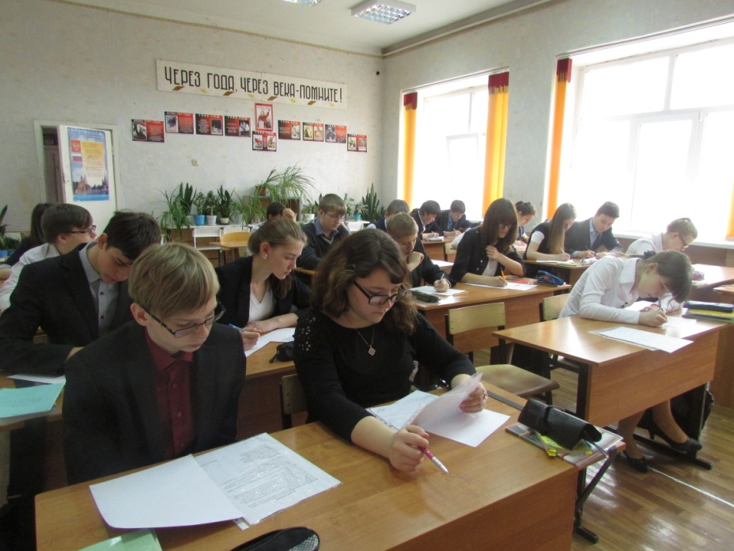
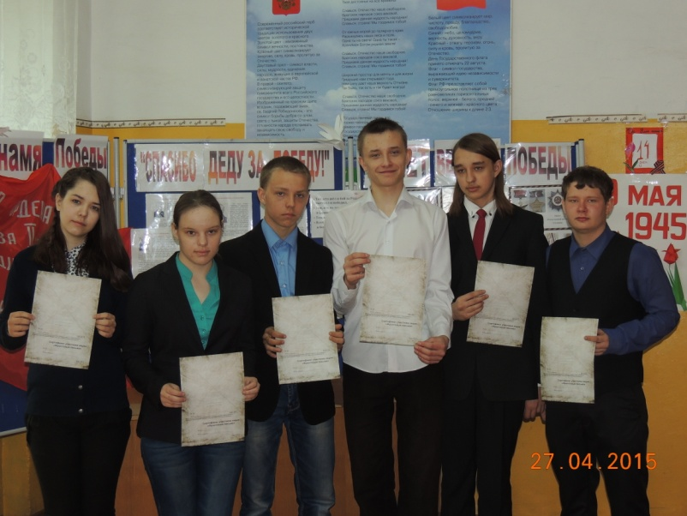
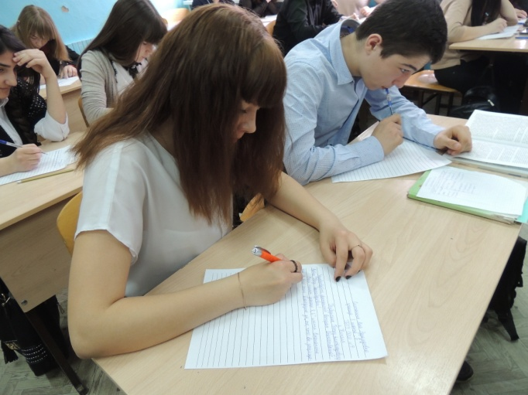
Всероссийская акция «Письмо Победы»

Slide 15
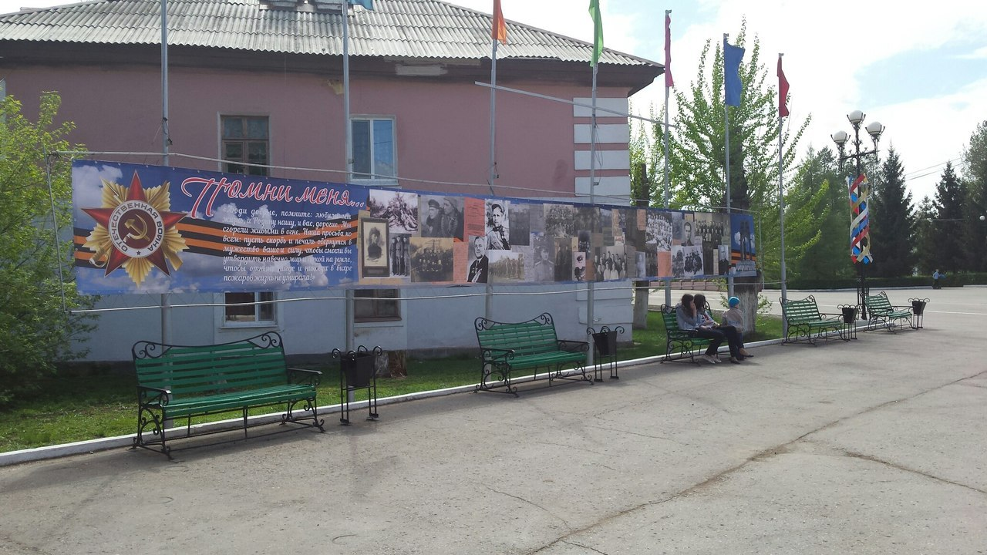
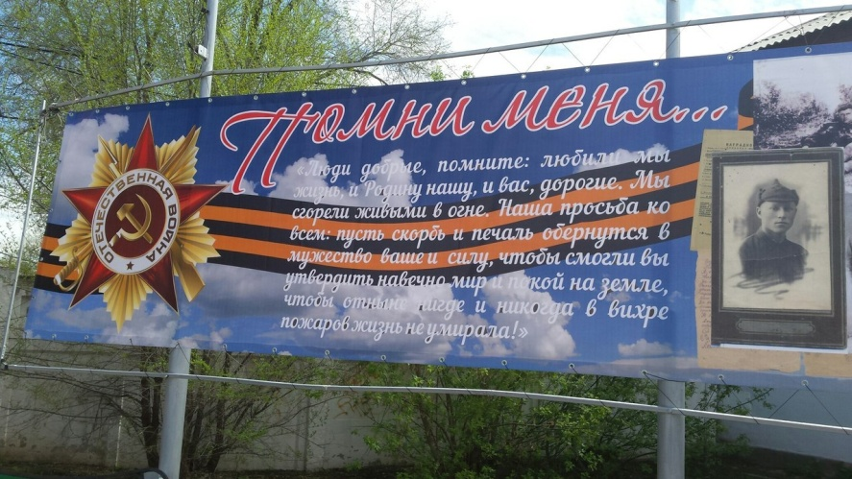
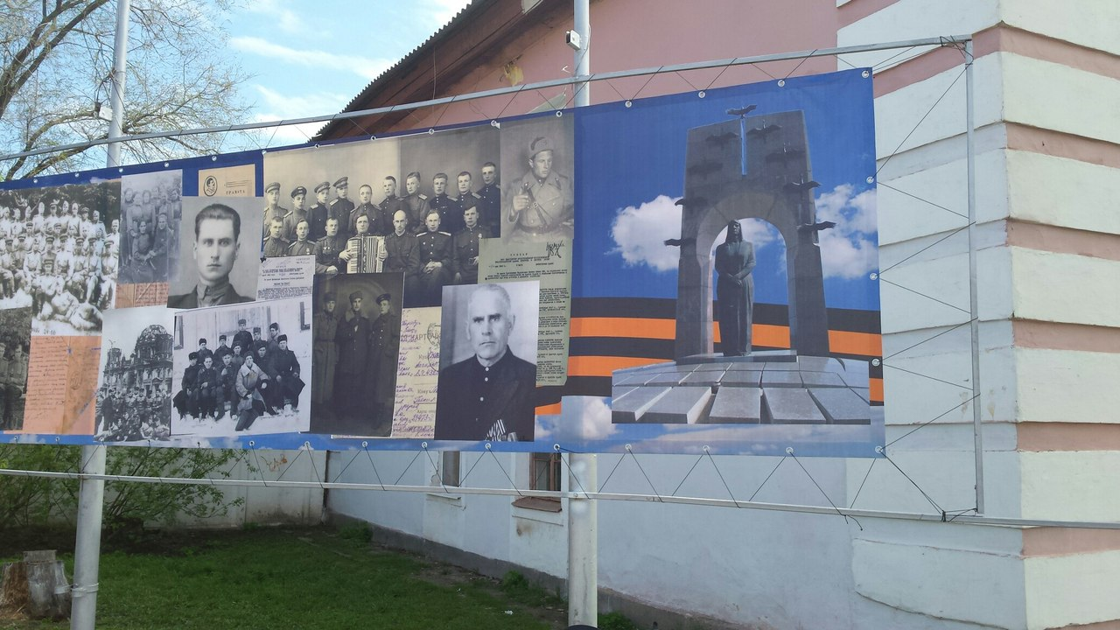
Всероссийская акция «Стена памяти»

Slide 16
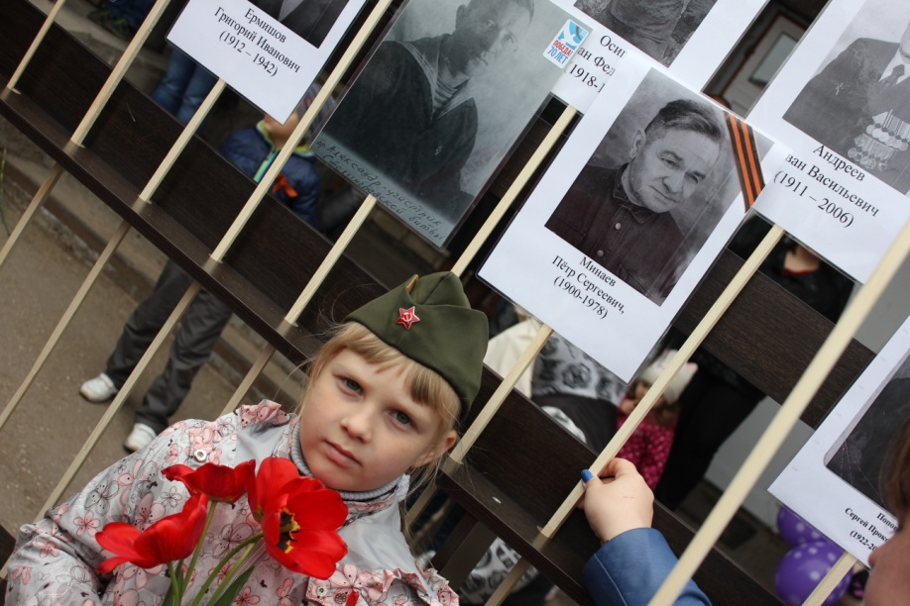
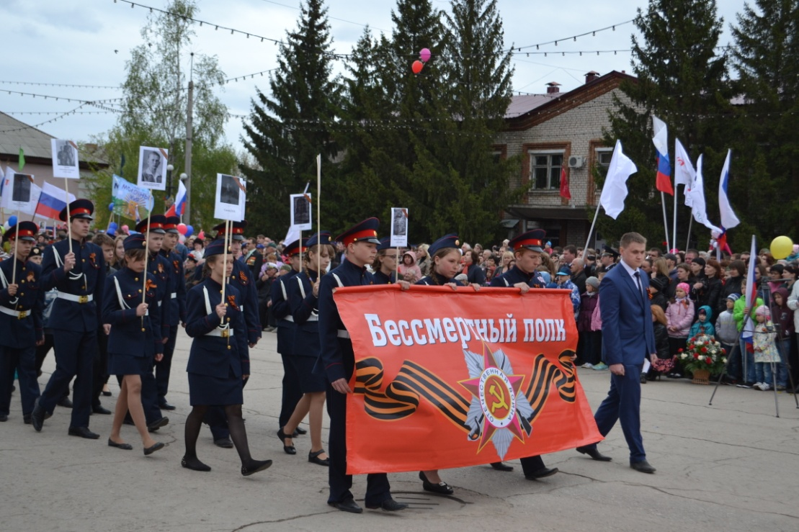
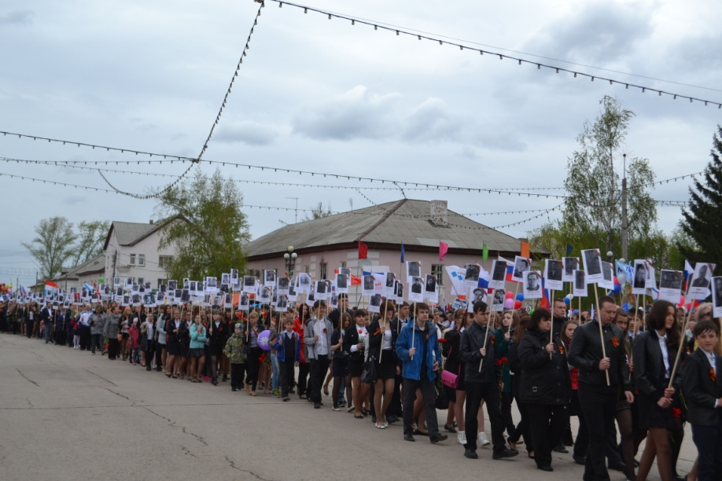
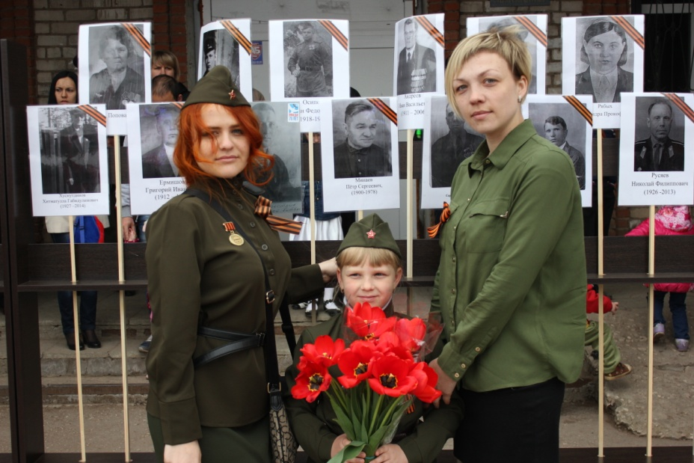
Всероссийская акция «Бессмертный полк»

Slide 17
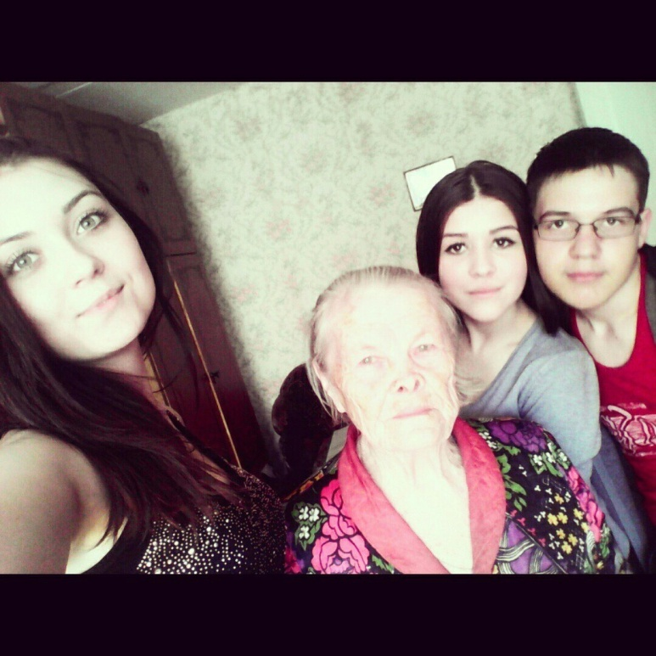
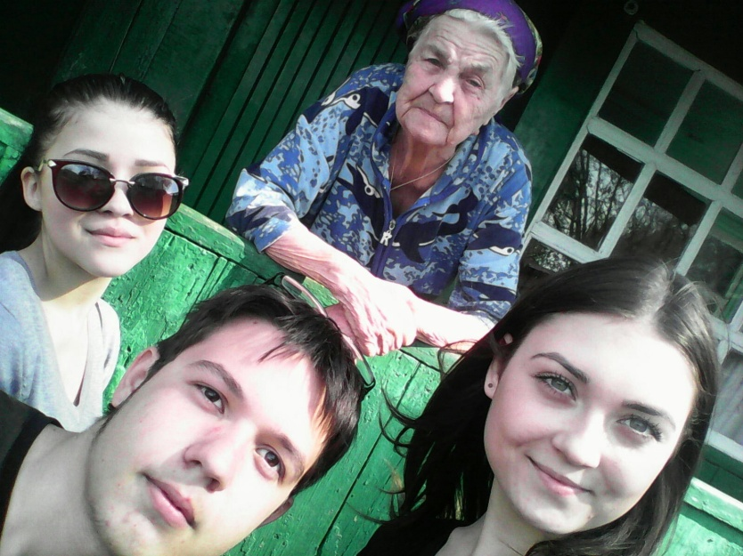
Акция «Ветеран живет рядом»
Оказана помощь 37 ветеранам ВОВ.
Многим ветеранам требовались «социальные внуки».

Slide 18
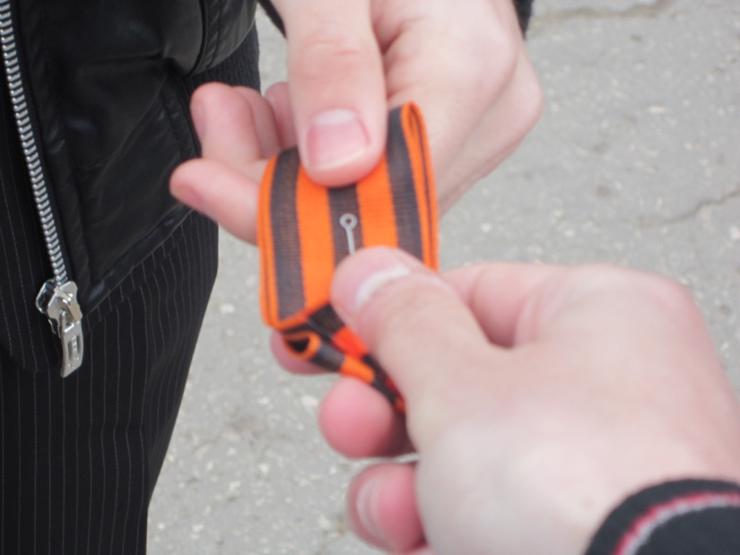
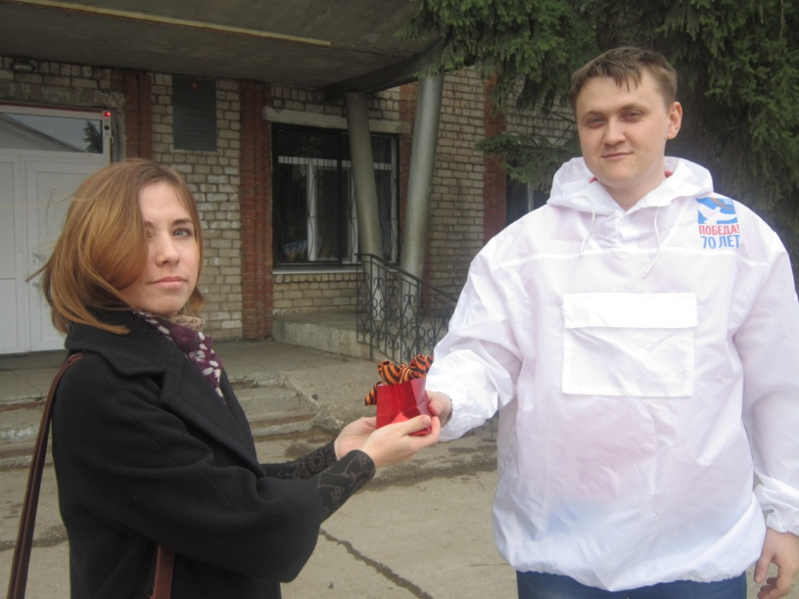
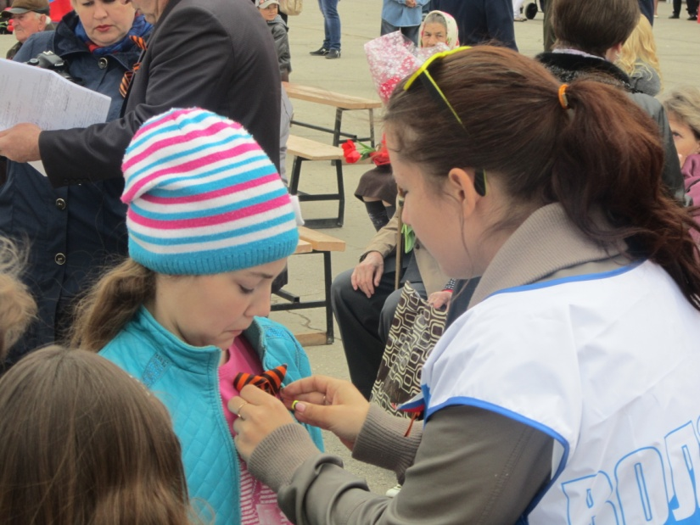
Всероссийская акция
«Георгиевская ленточка»

Slide 19
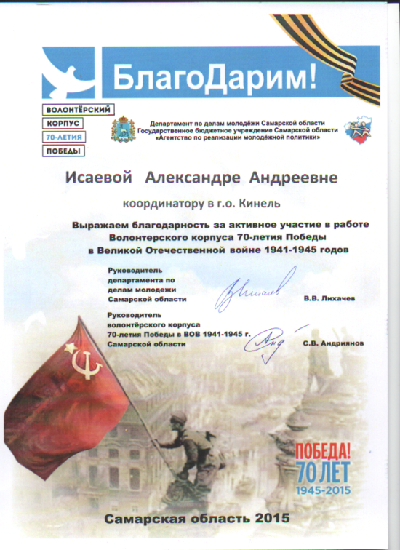
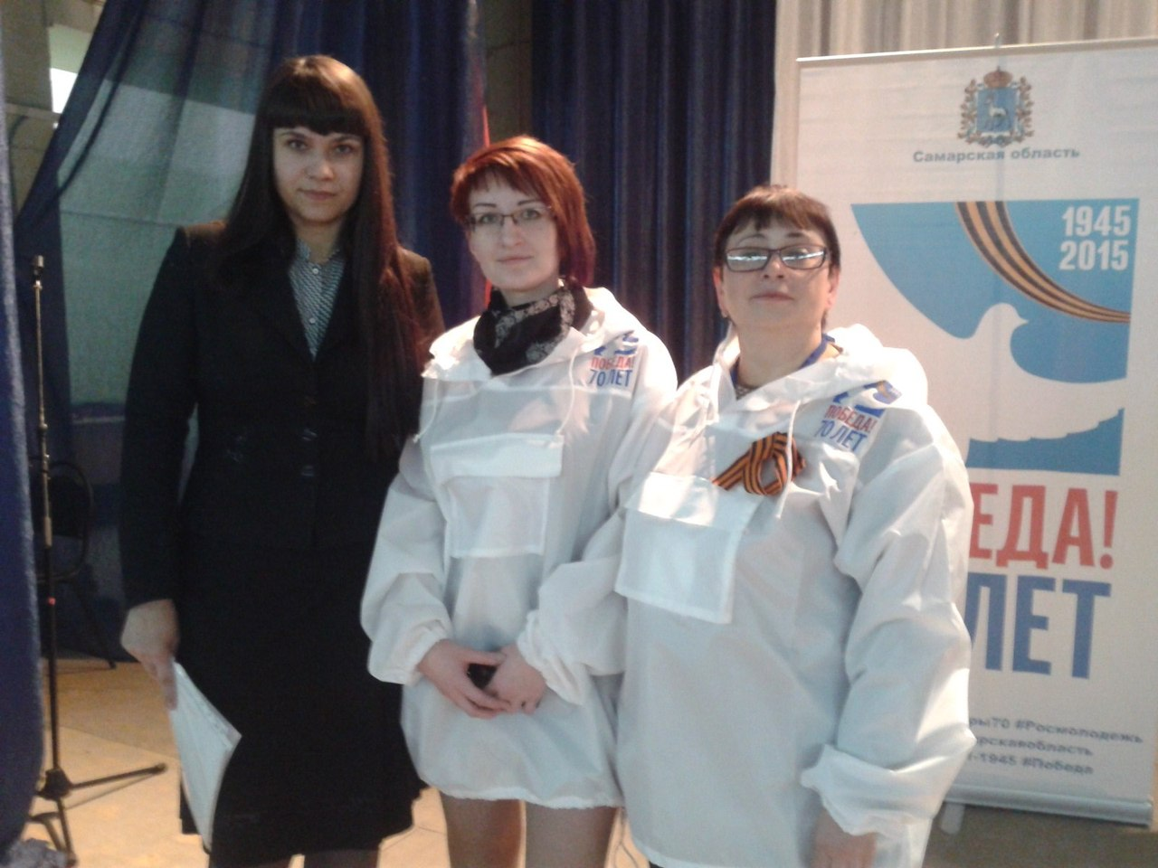
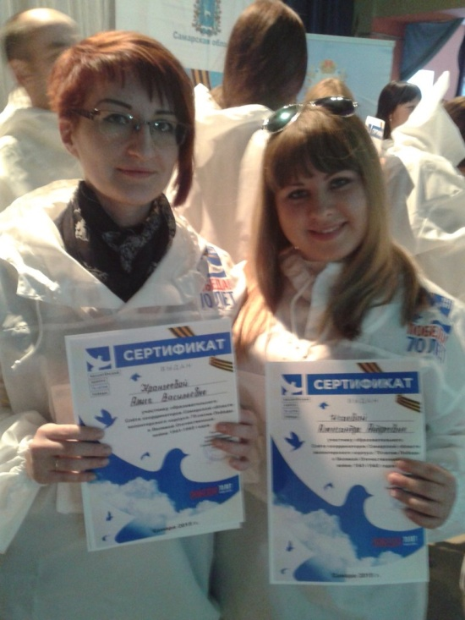

Slide 20
В базе данных городского округа Кинель зарегистрировано 347 добровольцев.
За время действия добровольческих отрядов проведено более 500 социально значимых акций.
Развитие добровольческого и волонтерского движения в городском округе Кинель
.

Slide 21
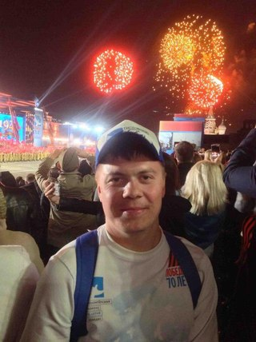
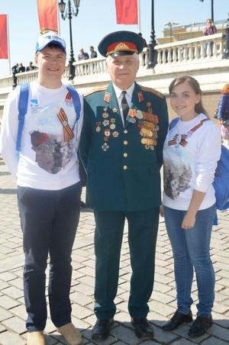
Никита Пырков – волонтер Международного класса, волонтер Всемирной универсиады (г.Казань), волонтер парада Победы (г.Москва)

Slide 22
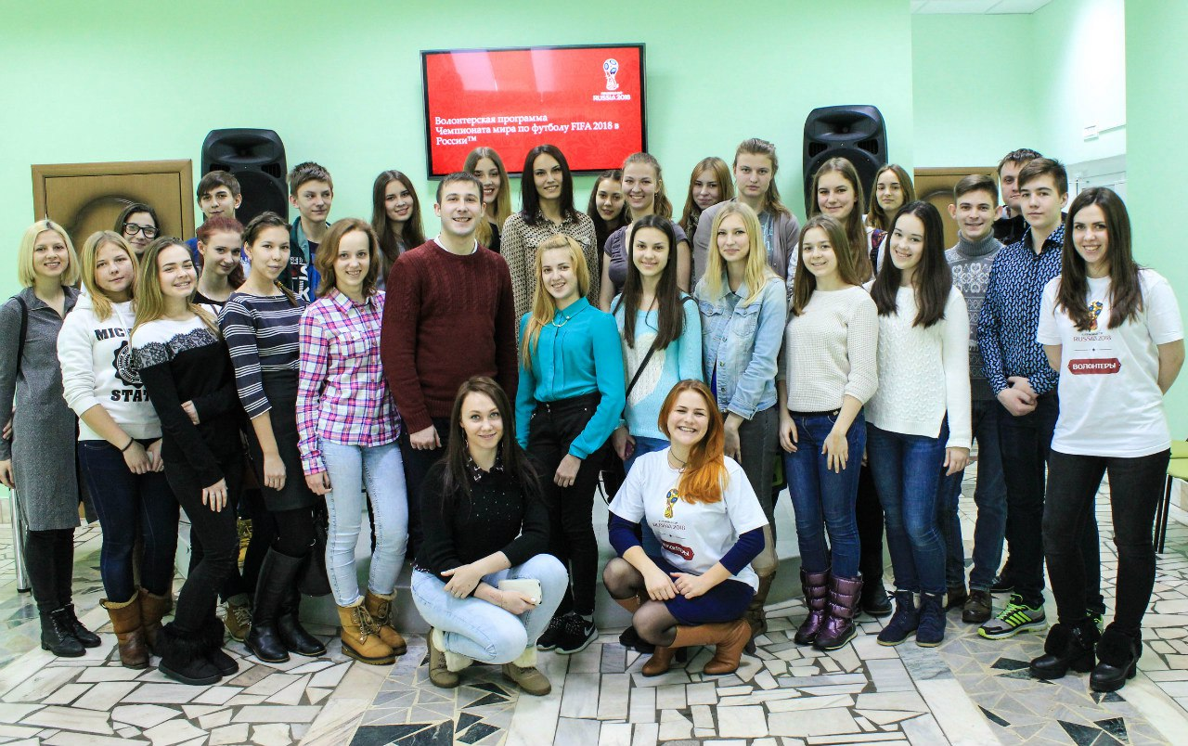
Мастер-класс с представителями Самарского Волонтерского центра Чемпионата мира по футболу FIFA 2018 в России™

Slide 23
Воспитание преданности Родине и готовности к ее защите, привлечение молодежи к активному участию в спортивно-массовых мероприятиях и военно-прикладных видах спорта, подготовка молодых людей к службе в Вооруженных силах РФ

Slide 24
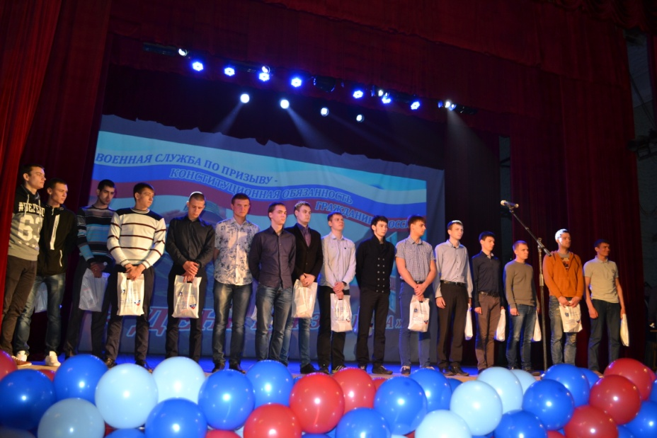





Slide 25





Возрождение и широкое распространение патриотических игр

Slide 26
Обеспечение преемственности поколений

Slide 27







Slide 28


На территории городского округа Кинель
действуют 4 школьных музея.

Slide 29




Скаутский отряд «Родник»

Slide 30





Международный фестиваль «Джамбори»
Праздник Первого костра
Веревочный курс
Экологический марафон по уборке лесных зон

Slide 31





Клуб «Пересвет»

Slide 32




Военно-патриотический клуб
«Патриот ДОСААФ»

Slide 33




Игра-реконструкция «Дорога жизни»

Slide 34


Военно-историческая реконструкция
«Зима 1943 года. Сталинградская битва»

Slide 35




Клуб славянской культуры «Добрыня»

Slide 36




Военно-патриотический клуб «Вольница»

Slide 37

Студенческая поисковая группа «Поиск»

Slide 38


Поднято и захоронено 2 000 останков;
Найдено 58 медальонов и 77 именных вещей;
Обнаружено и передано в музей более 1 000 экспонатов.

Slide 39




Всероссийский проект «Наша общая Победа»

Slide 40
Формирование активной гражданской позиции у молодежи,
поддержка молодежных инициатив

Slide 41



За время реализации Конкурса социальных проектов на территории городского округа Кинель представлено более 87 работ

Slide 42



Молодежное телевидение «Кинельский. Теплый»
https://vk.com/kinel_heroes

Slide 43



Юбилейная книга «Живая память поколений»

Slide 44



Книга «История Междуречья»

Slide 45



Молодежный бал «СОЗВЕЗДИЕ»

Slide 46
Результаты социологического опроса
«Эффективность патриотического воспитания в
городском округе Кинель»

Slide 47
Результаты социологического опроса
«Толерантность молодежи городского округа Кинель»

Slide 48
Результаты социологического опроса
«Готовность молодых людей к службе в армии»

Slide 49
ПРОБЛЕМЫ:
отсутствие методических рекомендаций, обучающих программ по подготовке и переподготовке организаторов патриотического воспитания, организации системы обучения, подготовки и переподготовки организаторов патриотического воспитания;
отсутствие регистрации патриотических объединений в органах юстиции.
.

Slide 50

«Уверен, что патриотическое воспитание должно быть не только стройной государственной системой, но прежде всего ограниченной частью жизни самого общества. И, только объединив усилия, консолидировав лучшие практики и инициативы, мы сможем вырастить поколения, которые знают свою страну, чувствую сопричастность ее судьбе, к ответственности за ее будущее и, главное, верят в нее».
Президент РФ В.В. Путин

Slide 51




АНО «Город детства»

Slide 52
СПАСИБО ЗА ВНИМАНИЕ!

